Slide 1

Entwicklung eines KI-gestützten SprachAssistenten mit Python
Jonas Freiknecht, 2021, v1.3
www.jofre.de

Slide 2
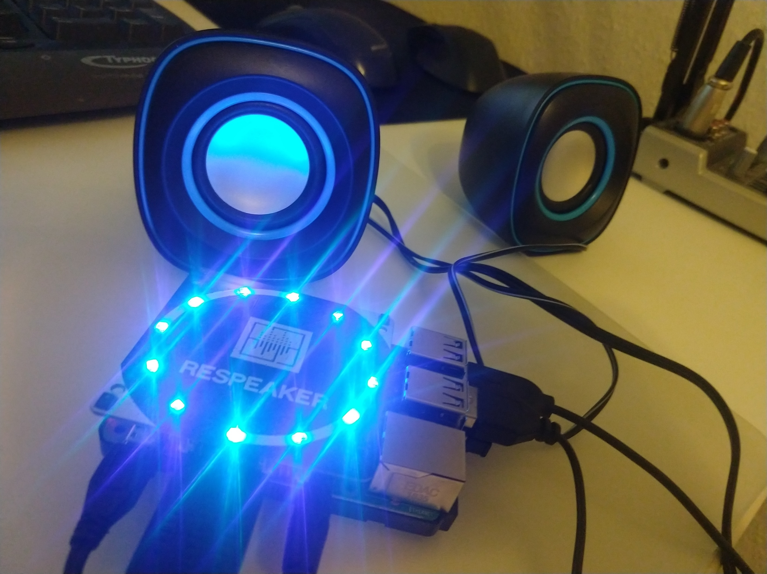
Ziel dieses Kurses
KI Sprachassistent in Python
Entwicklung eines Sprachassistenten in Python
Unterstützung durch Methoden der künstlichen Intelligenz (KI)
Das Grundgerüst soll offline funktionieren (Datensouveränität)
Prinzipien zu vermitteln, um den Assistenten in mehreren Sprachen sprechen zu lassen
Das Verständnis und die Fähigkeiten des Assistenten sollen erweiterbar sein
Von Beginn an erklärt, jedes Kapitel mit Source Code, 10 Skills

Slide 3
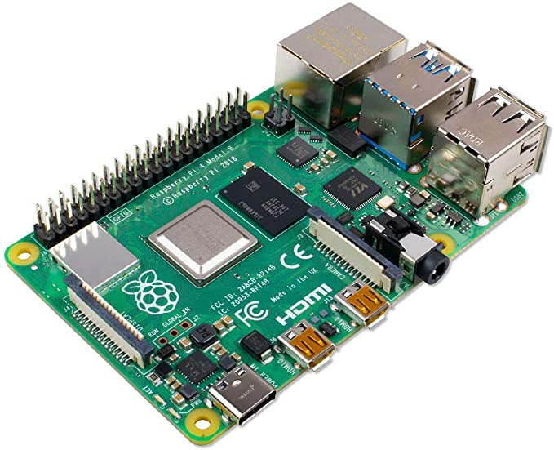

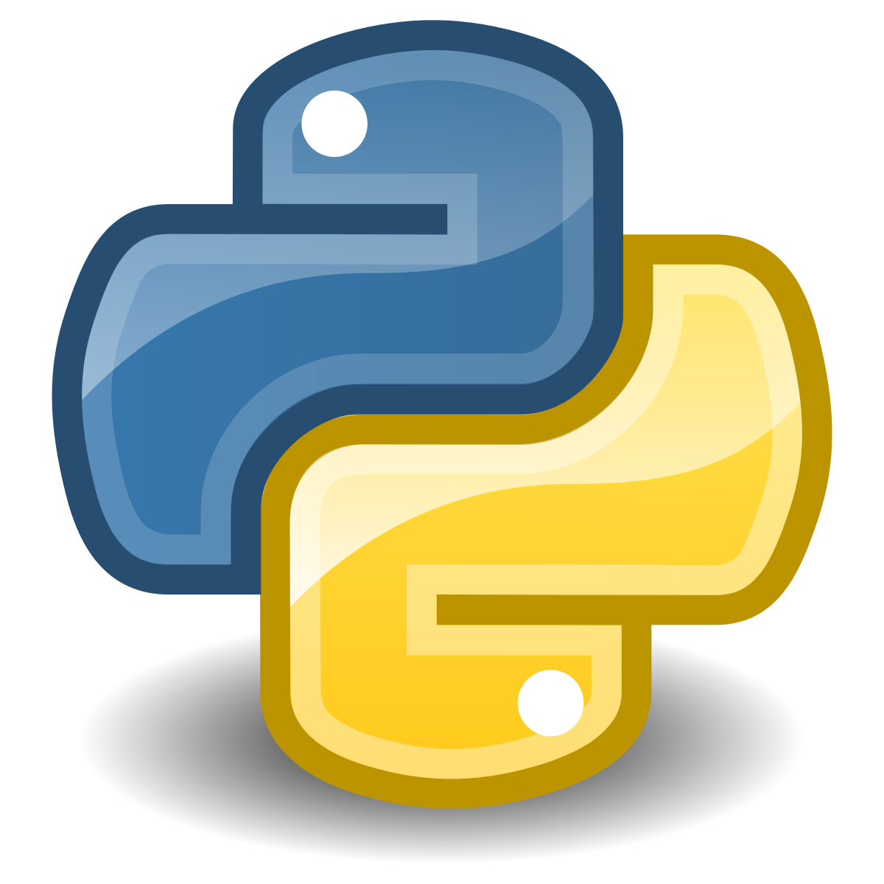
Eingesetzte Technologien
Es gibt verschiedenste Plattformen, um einen Bot zu entwickeln
Raspberry Pi
Windows/Linux/Mac
Smartphone
Wir entwickeln auf Windows (häufigste Plattform)
Python als Sprache wegen Präsenz in KI-Themen

Slide 4
Das solltest du mitbringen
Ein wenig (mehr) Programmiererfahrung
Einen Windows-PC mit Mikrofon und Lautsprechern/Kopfhörern
Spaß am Experimentieren
Eine schalldichte Zimmertür

